Slide 1
B
I
N
G
O

Slide 3
4
Số?
= $\frac{3}{20} x\frac{3}{4}$
= $\frac{9}{80}$
= $\frac{1}{18} x\frac{1}{9}$
= $\frac{1}{162}$
= $\frac{15}{4} x\frac{8}{7}$
= $\frac{120}{28}=\frac{30}{7}$
= $\frac{3}{1} x\frac{8}{3}$
= $\frac{8}{1}=8$

Slide 4
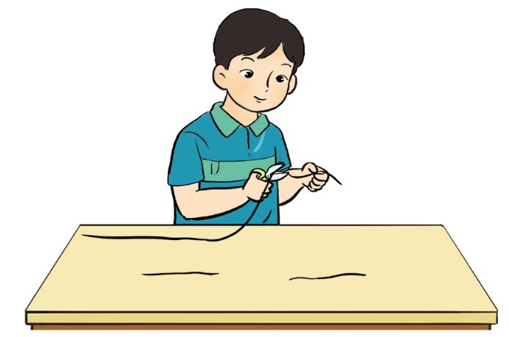
5
Tuấn Anh cắt một sợi dây dài 9 dm ra thành các đoạn dây dài $\frac{3}{2}$ dm. Hỏi Tuấn Anh cắt được mấy đoạn dây như vậy?
Bài giải:
Tuấn Anh cắt được số đoạn dây là:
9 : $\frac{3}{2}$ = 6 (đoạn)
Đáp số: 6 đoạn

Slide 5
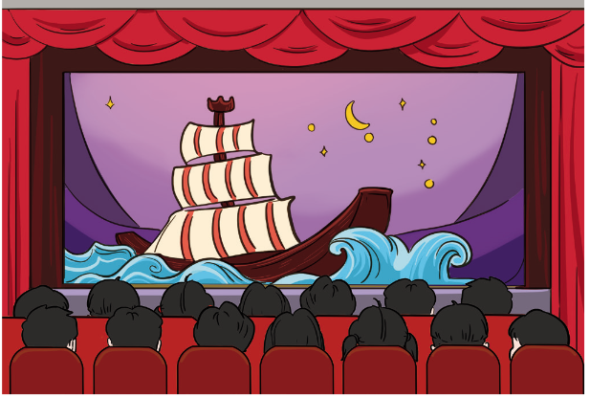
6
Trong một phòng chiếu phim có 60 người xem. Biết rằng số trẻ em chiếm $\frac{3}{5}$ số người xem. Hỏi trong phòng chiếu phim có bao nhiêu người lớn?
Bài giải:
Số trẻ em trong phòng chiếu phim đó là:
60 x $\frac{3}{5}$ = 36 ( người)
Số người lớn trong rạp chiếu phim đó là:
60 – 36 = 24 ( người)
Đáp số: 24 người

Slide 6
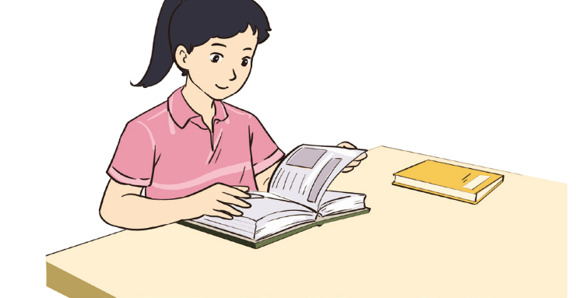
7
Chị Linh đọc hết $\frac{1}{2}$ số trang của quyển sách trong 3 ngày. Theo em, nếu cứ đọc với tốc độ như vậy thì trong mấy ngày chị Linh sẽ đọc hết quyển sách đó?
Bài giải:
Chị Linh đọc hết cả quyển sách trong số ngày là:
3 : $\frac{1}{2}$=6 (ngày)
Đáp số: 6 ngày

